Slide 1

Chào mừng thầy cô và các em đến với tiết học Địa lí
Địa lí hay - Học mê say

Slide 2


Slide 3

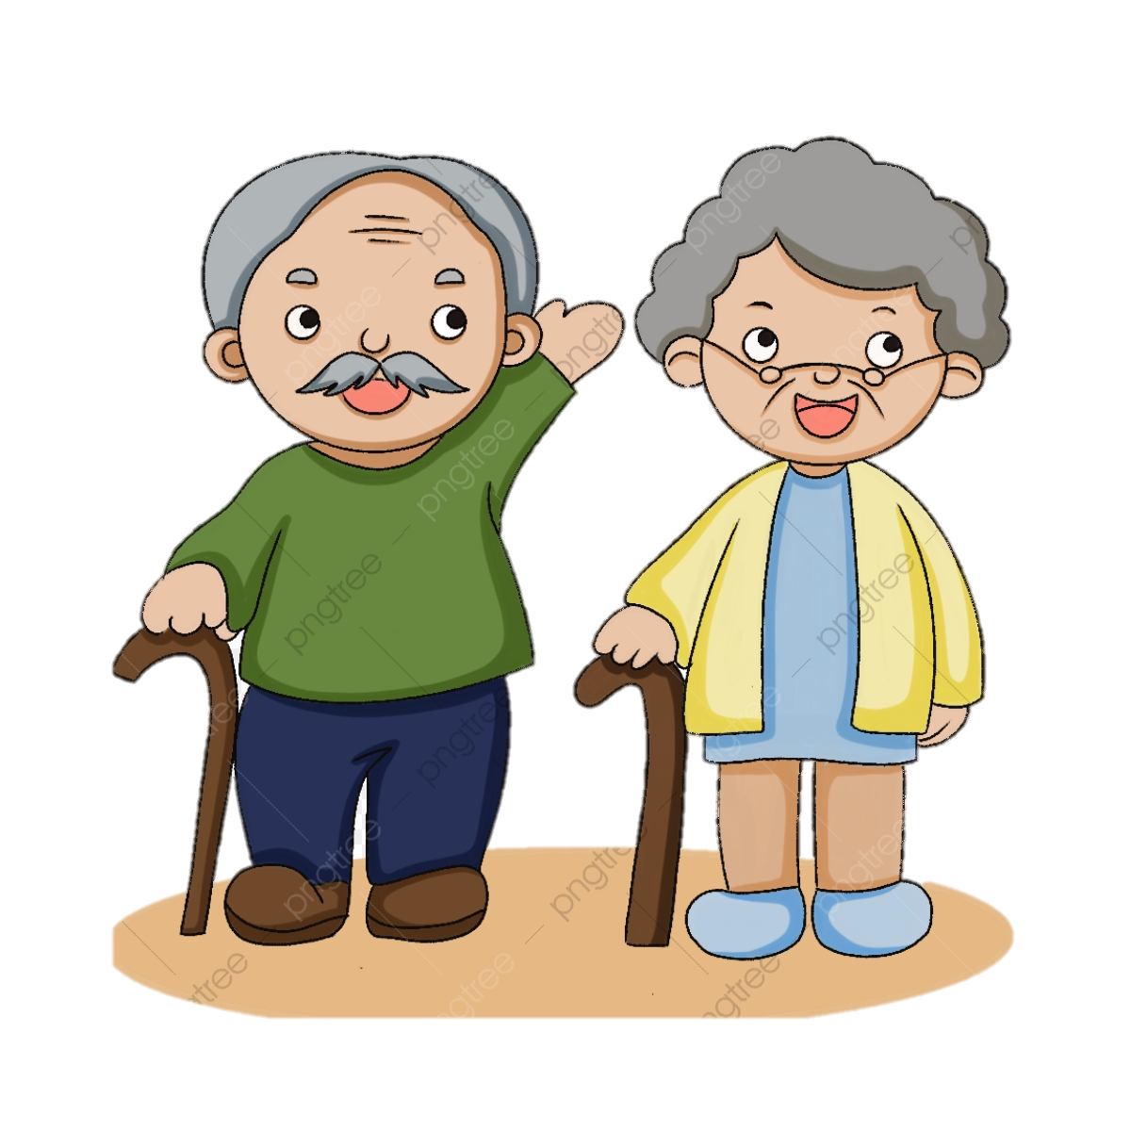
D | Â | N | S | Ố | G | I | À

Slide 4


D | I | C | Ư

Slide 5

Tiết 4, 5. Bài 2:
ĐẶC ĐIỂM DÂN CƯ XÃ HỘI CHÂU ÂU

Slide 6




NỘI DUNG CHÍNH
1. Đặc điểm
dân cư châu Âu
2. Di cư ở
châu Âu
3. Đô thị hóa
ở châu Âu

Slide 7


1. Đặc điểm dân cư châu Âu
Hoạt động: Cặp đôi
GV cho sẵn các từ khóa về cơ cấu dân cư châu Âu
Mô tả nội dung từ khóa vào giấy A3 trong 3 phút
MÔ TẢ TỪ KHÓA

Slide 8

747,6
Thứ 4
Thấp
Già
Nữ cao hơn
Học vấn

Slide 9

1. Đặc điểm dân cư châu Âu
a. Quy mô và gia tăng dân số
- Số dân châu Âu năm 2020 là 747,6 triệu người (Chiếm 10% dân số thế giới), đứng thứ tư thế giới về quy mô dân số.
- Tỉ suất gia tăng dân số tự nhiên thấp.
b. Cơ cấu dân cư
- Cơ cấu dân số theo nhóm tuổi: Dân số già.
- Cơ cấu dân số theo giới tính: Tỉ lệ nữ cao hơn nam.
- Cơ cấu dân số theo trình độ học vấn cao.

Slide 10
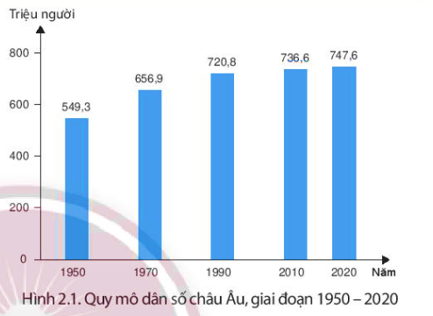
Dựa vào hình 2.1 và thông tin trong bài, em hãy nhận xét sự thay đổi quy mô dân số châu Âu trong giai đoạn 1950 - 2020.
- Quy mô dân số châu Âu trong giai đoạn 1950–2020 có xu hướng tăng qua các năm.
- Quy mô dân số có xu hướng tăng chậm trong giai đoạn 1990–2020. Do tỉ suất gia tăng dân số tự nhiên thấp, những năm gần đây dân số tăng lên chủ yếu do nhập cư.

Slide 11
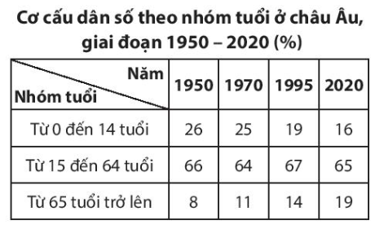
Dựa vào bảng sau, trình bày sự thay đổi cơ cấu dân số theo nhóm tuổi ở châu Âu giai đoạn 1950 - 2020?
=>Thay đổi
Giảm 10%
Giảm 1%
Tăng 11%
Dân số già
HẬU QUẢ

Slide 12



Slide 13
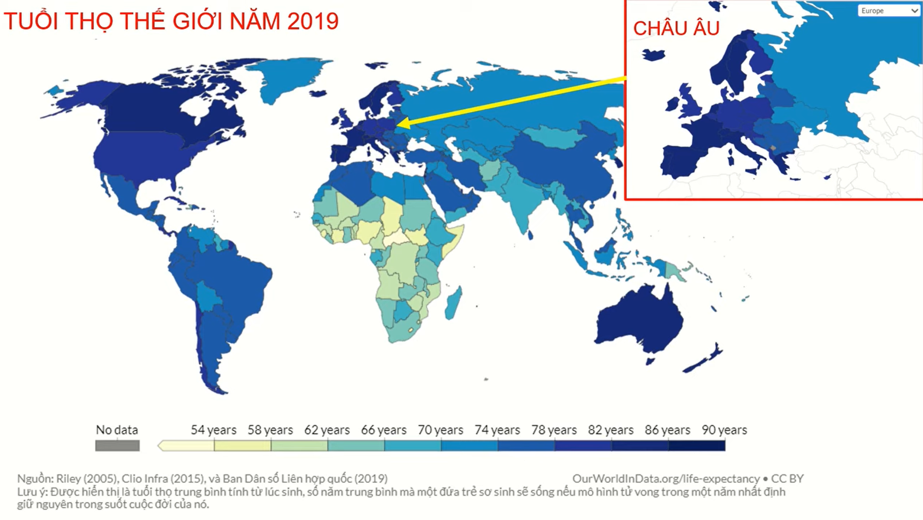

Slide 14
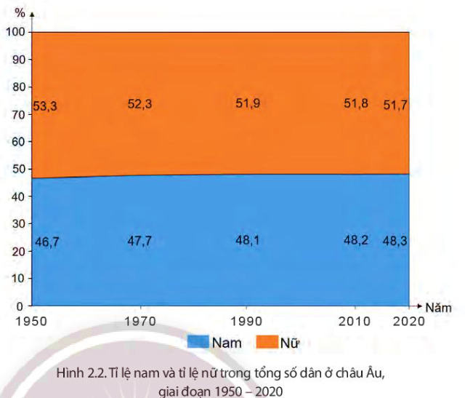
Cơ cấu dân số theo giới tính
- Giai đoạn 1950 – 2020, cơ cấu dân số theo giới tính của châu Âu có tỉ lệ nữ cao hơn nam và đang có sự thay đổi (tỉ lệ dân số nữ giảm, tỉ lệ dân số nam tăng).
=> Nguyên nhân: các yếu tố xã hội, vấn đề chăm sóc sức khỏe bà mẹ và trẻ em.

Slide 15

Trình độ học vấn
STT | Quốc gia | Tỉ lệ dân số đạt trình độ cao đẳng, đại học
1 | Canada | 56,27%
2 | Nhật Bản | 50,50%
3 | Israel | 49,90%
4 | Hàn Quốc | 46,86%
5 | Vương quốc Anh | 45,96%
6 | Mỹ | 45,67%
7 | Australia | 43,74%
8 | Phần Lan | 43,60%
9 | Na Uy | 43,02%
10 | Luxembourg | 42,86%
Bảng đánh giá xếp hạng giáo dục năm 2018 do Tổ chức Hợp tác và Phát triển Kinh tế (OECD) công bố.

Slide 16

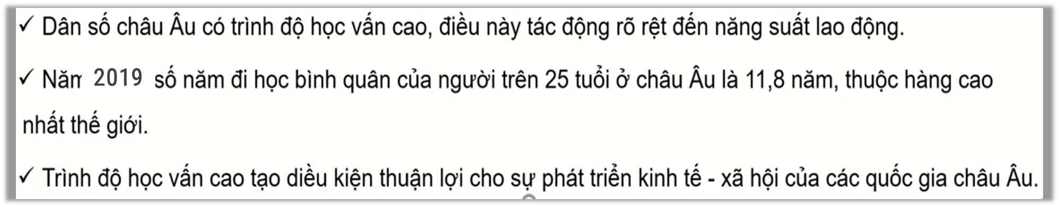

Slide 17
2. Di cư ở châu Âu
Quá trình di cư ở châu Âu diễn ra như thế nào?
Nêu những khó khăn và thuận lợi về việc di cư ở châu Âu?

Slide 18
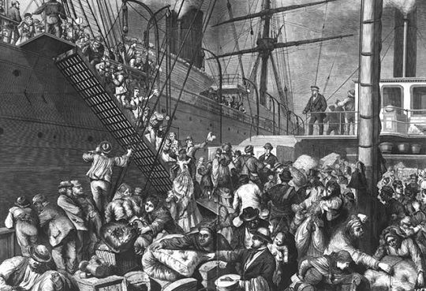
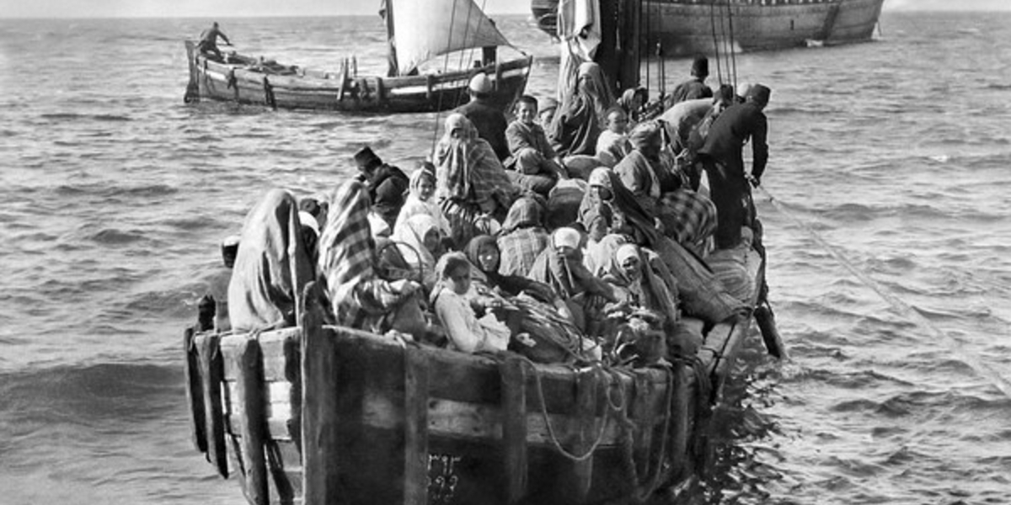
Từ thời cổ đại châu Âu đã là một châu lục đông dân cư
Từ thế kỉ XV, với các cuộc phát kiến địa lí, người châu Âu đã di cư đến khai phá các vùng đất mới ở châu Mỹ.

Slide 19
Nêu nhận xét về sự thay đổi dân cư ở một số quốc gia châu Âu từ năm 1950-2020?

Slide 20
Tỉ suất gia tăng dân số tự nhiên thấp
Dân số vẫn tăng nhanh
DI CƯ

Slide 21
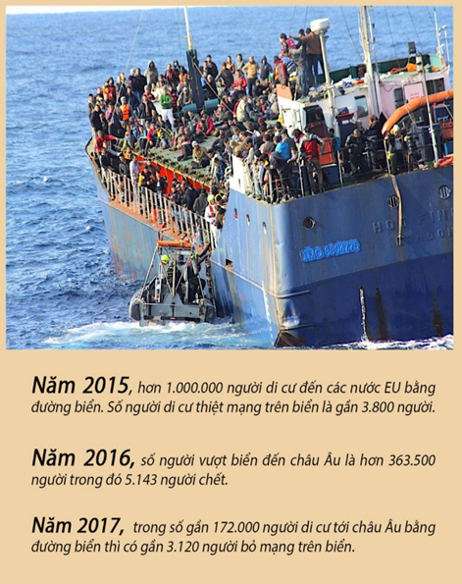


Slide 22
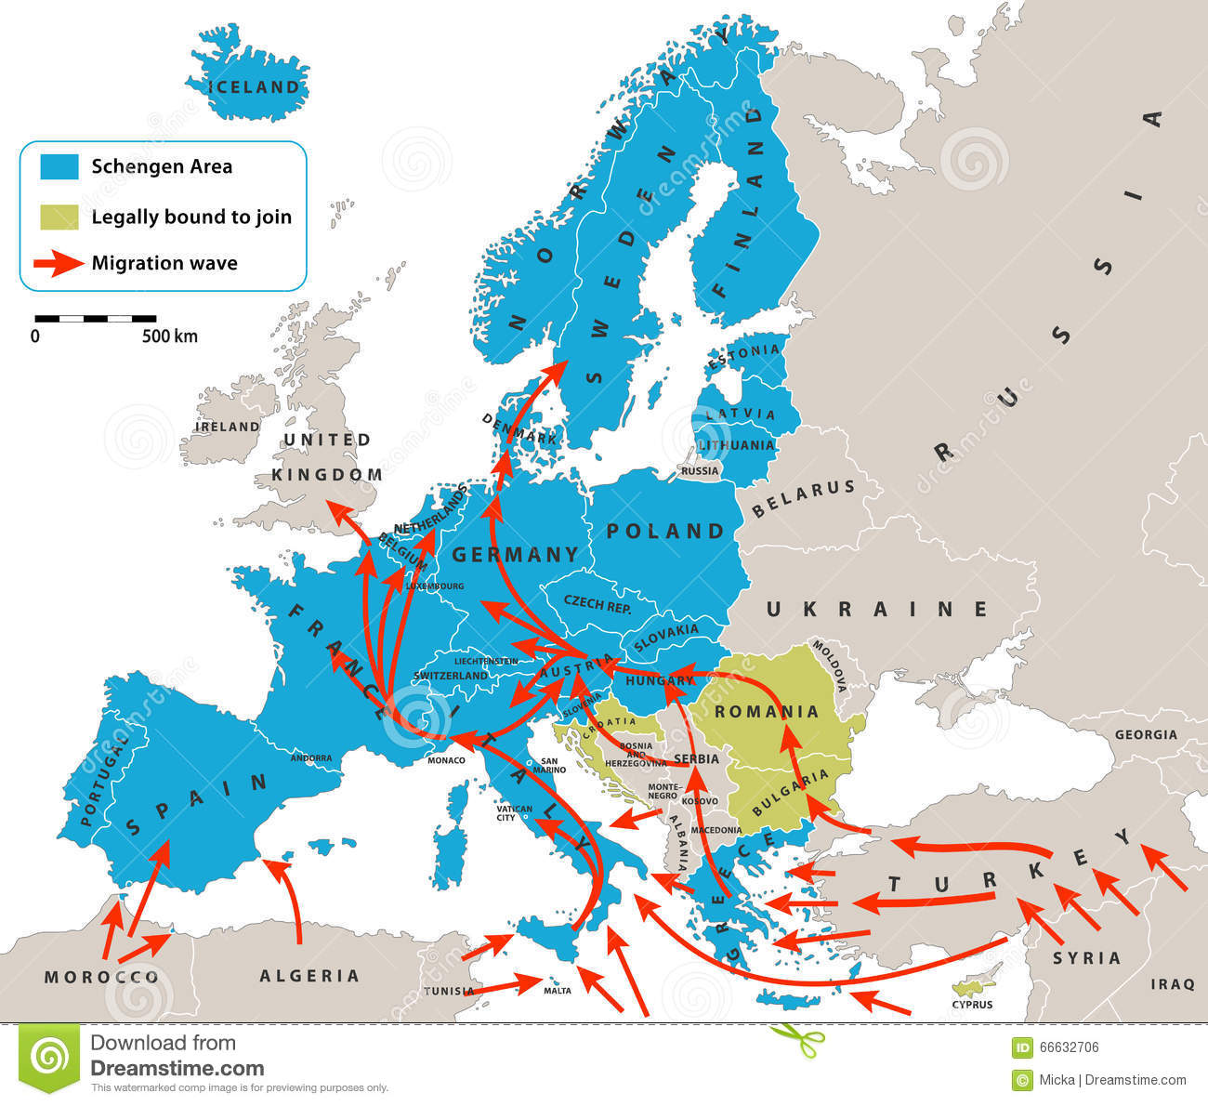
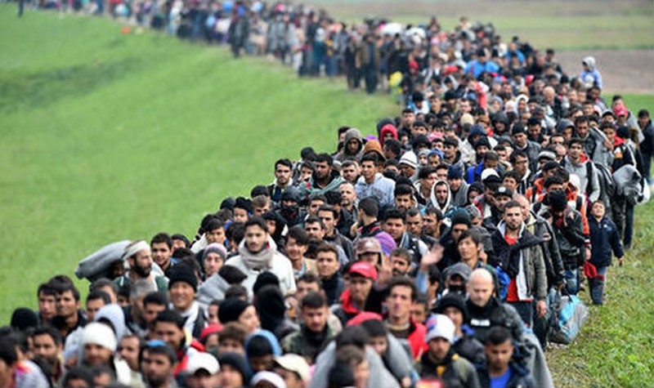

Tình hình nhập cư ở châu Âu từ đầu thế kỉ XX đến đầu thế kỉ XXI? Nguyên nhân?
Theo số liệu từ Ủy ban Liên hợp quốc vể người tị nạn (UNHCR), chỉ tính riêng sáu tháng đầu năm 2015, đã có 137.000 người tị nạn và di cư cố gắng vào EU, tăng 83% so với cùng kì năm 2014. Phần lớn người di cư, tị nạn đến từ Xi-ri, I-rắc, Áp-ga-ni-xtan (là những quốc gia bị ảnh hưởng bởi chiến tranh). Đối với một số người, cuộc hành trình này sẽ là chuyến đi cuối cùng của họ. Hàng nghìn người đã thiệt mạng hoặc mất tích kể từ năm 2015. Năm 2018, hơn 138 000 người đã cố gắng đến châu Âu bằng đường biển, hơn 2 000 người trong số họ đã bị chết đuối.
Làn sóng di cư vào các quốc gia châu Âu

Slide 23


Slide 24


Slide 25

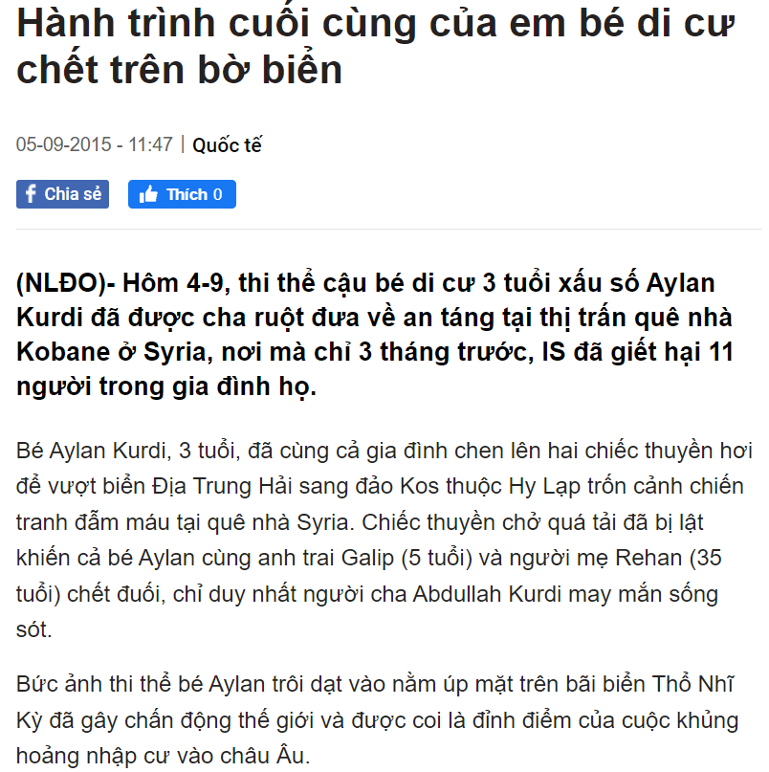
Sau sự việc này nhiều quốc gia châu Âu đã bắt đầu có nhiều giải pháp để giải quyết vấn đề KHỦNG HOẢNG NHẬP CƯ
ở châu lục này.

Slide 26
2. Di cư ở châu Âu
- Từ thế kỉ XV, với các cuộc phát kiến địa lí, người châu Âu đã di cư đến khai phá các vùng đất mới ở châu Mỹ.
- Từ giữa thế kỉ XX đến nay, người nhập cư vào châu Âu tăng mạnh (năm 2020, tiếp nhận 86,7 triệu người di cư quốc tế).
+ Thuận lợi: Góp phần giải quyết tình trạng thiếu lao động, tăng nhu cầu các sản phẩm và dịch vụ.
+ Khó khăn: Gây ra nhiều khó khăn trong phát triển kinh tế- xã hội và an ninh trật tự.

Slide 27

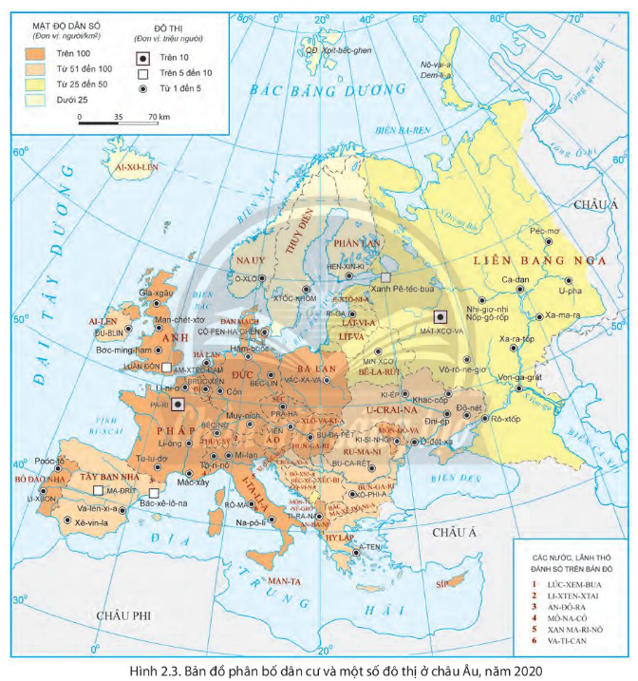

3. Đô thị hóa ở châu Âu
Dựa vào thông tin SGK, hình 2.3, các em hãy hoàn thành thông tin phiếu học tập sau:
- Đô thị hoá ở châu Âu bắt đầu từ thời.............
và phát triển mạnh trong..............................
- Đô thị hoá không ngừng gia tăng...................
và hình thành nhiều........................................
- Mức độ đô thị hoá cao với............................
nhất là ở Tây Âu.
- Mạng lưới đô thị phát triển rộng khắp với.......
...................... xuất hiện nhiều .......................
đô thị hoá ở nông thôn ngày càng..................
- Lối sống đô thị ............................ở châu Âu.

Slide 28

3. Đô thị hóa ở châu Âu
- Đô thị hoá ở châu Âu bắt đầu từ thời................................................................và phát triển mạnh trong...........................................................................................
- Đô thị hoá không ngừng gia tăng....................................................và hình thành nhiều....................................................................................................................
- Mức độ đô thị hoá cao với..........................................................., nhất là ở Tây Âu.
- Mạng lưới đô thị phát triển rộng khắp với...................................................xuất hiện nhiều..........................., đô thị hoá ở nông thôn ngày càng......................................
- Lối sống đô thị ............................ở châu Âu.
cổ đại
cuối thế kỉ XVIII
quy mô dân số
đô thị mới được hình thành
75% dân số đô thị năm 2020
nhiều tp đông dân và hiện đại
đô thị vệ tinh
phát triển mạnh
phổ biến

Slide 29
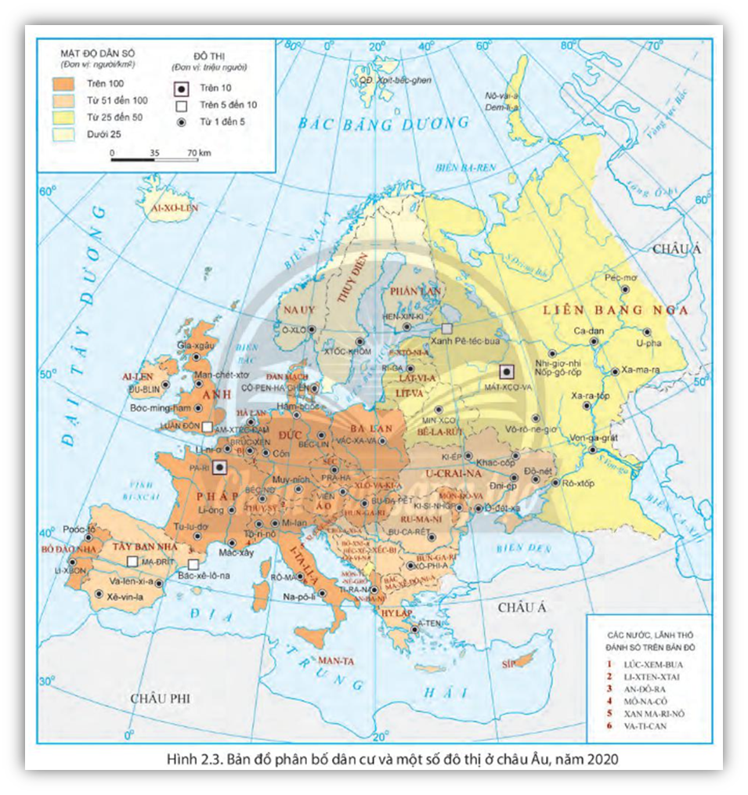
Kể tên 3 đô thị lớn phân bố ở ven biển?
- Rô-ma, Na-pô-li, A-ten, Va-len-xi-a,...
Tại sao các đô thị lớn thường phân bố ở vùng ven biển?
- Địa hình bằng phẳng, khí hậu ấm áp, điều hòa, ......

Slide 30


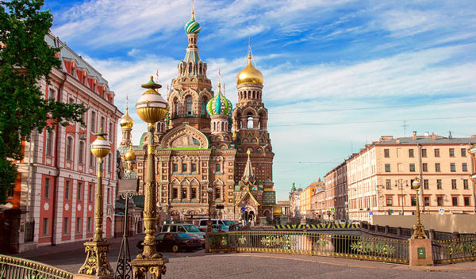
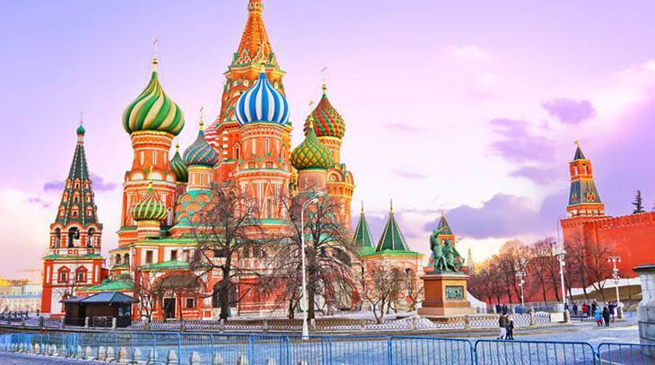

Slide 31
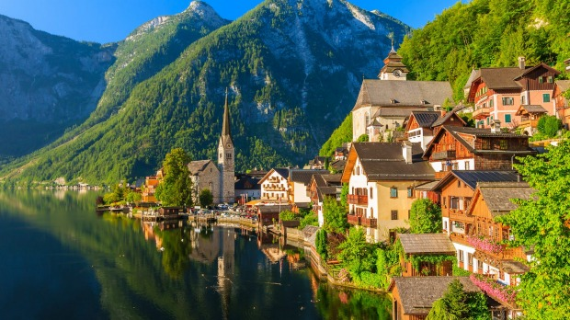
Đô thị hoá nông thôn phát triển nhanh, tạo nên các đô thị vệ tinh. Do sự phát triển công nghiệp và mở rộng diện tích các vùng nông thôn.

Slide 32
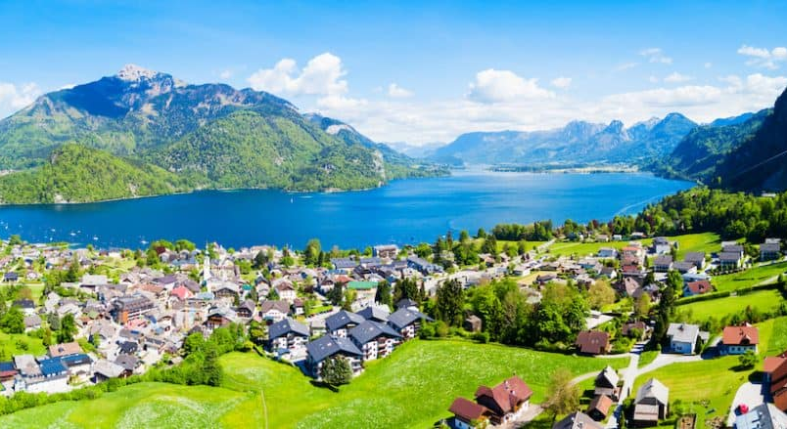

Slide 33
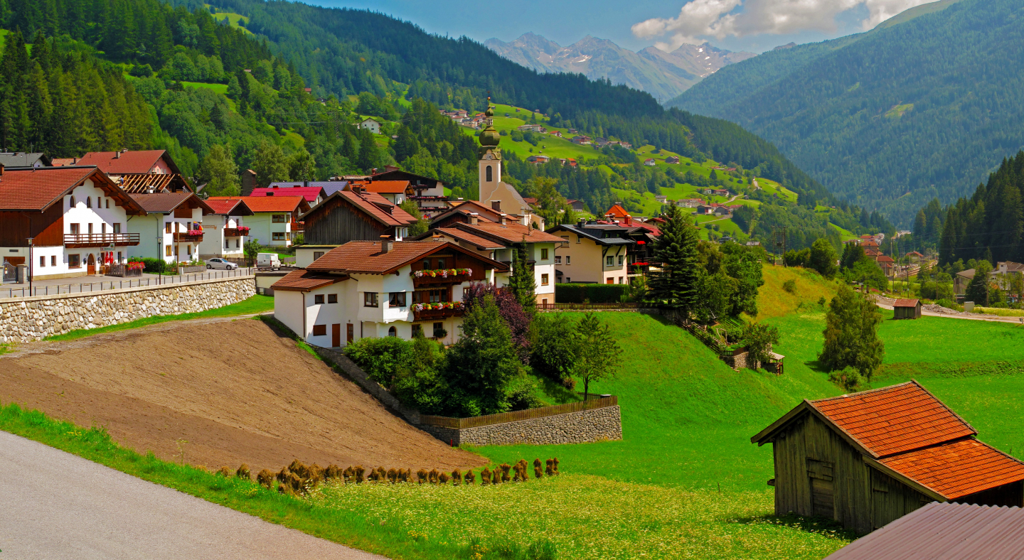

Slide 34



Tại sao nhiều quốc gia ở châu Âu khuyến khích các cặp vợ chồng sinh thêm con? Liên hệ với Việt Nam?

Slide 35


Dự kiến đến năm 2050, số người từ 65 tuổi trở lên ở châu Âu sẽ chiếm 27% - hơn 1/4 dân số (theo WHO). Để giải quyết vấn đế dần số già, các quốc gia châu Âu đã đưa ra nhiều biện pháp, một trong số đó là tăng tỉ lệ sinh. Theo Liên hợp quốc, 2/3 các quốc gia ở châu Âu đã đưa ra các biện pháp để tăng tỉ lệ sinh như thưởng tiền, nghỉ phép có lương cho các cha mẹ khi sinh con.
Ví dụ: Ở Hy Lạp, mỗi đứa bé sinh ra sẽ được tặng 2 000 ơ-rô để khuyến khích người dần sinh them con. Ở Phần Lan, ngoài khoản tiền thưởng 10 000 ơ-rô khi sinh con, các ông bố cũng sẽ được nghỉ thai sản có lương giống như các bà mẹ. Hay như ở Hung-ga-ri, khi một phụ nữ sinh con thứ tư, sẽ được miễn thuế thu nhập cá nhân vĩnh viễn.

